Slide 1

Урок 3. Инструменты визуализации в MS Excel.
Электронные таблицы в аналитике

Slide 2
План курса «Электронные таблицы в аналитике»
Урок 3. Инструменты визуализации в MS Excel.
1
Основы работы с электронными таблицами.
4
Анализ данных. Часть1.
Применение формул. Функции.
5
Анализ данных. Часть 2
2
6
Анализ «что если». Надстройки MS Excel
3
7
Применение макросов в MS Excel. Разработка макросов
Инструменты визуализации в MS Excel. Элементы статистики и прогнозирования.
Notes:
Стандартный слайд. Не меняем его, меняем текст в нем.

Slide 3
На прошлом занятии:
Урок 3. Инструменты визуализации в MS Excel.
Узнали, что такое ссылки на ячейки, какими они бывают и как их применять
Разобрались, что такое формулы в MS Excel, как использовать в них операторы и встроенные функции
Освоили методы работы с формулами на примерах.
Научились работать с формулами, предназначенными для массивов данных
Узнали, что такое трехмерный массив, научились создавать его в Excel и строить трехмерные формулы
Notes:
Посоветуйся с методистом как лучше провести знакомство с аудиторией. Вопросы могут меняться. Стандартный слайд знакомства. Не меняем его, меняем текст в нем и иллюстрации (если нужно)

Slide 4

Сегодня на уроке:
Урок 3. Инструменты визуализации в MS Excel. .
Условное форматирование
Диаграммы и их элементы
Типы диаграмм и области их применения
Приемы работы с рядами данных и прогнозирование
Спарклайны
Notes:
Посоветуйся с методистом как лучше провести знакомство с аудиторией. Вопросы могут меняться. Стандартный слайд знакомства. Не меняем его, меняем текст в нем и иллюстрации (если нужно)

Slide 5
Условное форматирование
Урок 3. Инструменты визуализации в MS Excel. .

Slide 6
Условное форматирование
Урок 3. Инструменты визуализации в MS Excel.
Условное форматирование – это инструмент визуализации, который позволяет автоматически применять к ячейке разные виды форматирования в зависимости от ее содержимого.
Это бывает полезно, когда:
нужно выделить «хорошие» и «плохие» значения (цены выше чем заданный порог)
нужно цветом отобразить изменение в ряду данных (повышение или понижение объема продаж)
Нужно выделить данные требующие повышенного внимания (задачи, по которым не сдана отчетность)

Slide 7
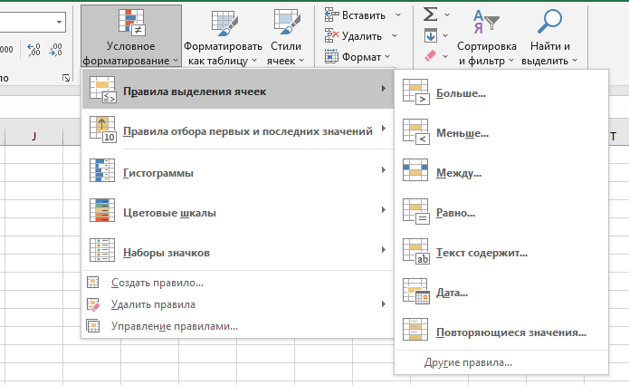
Пример применения условного форматирования
Урок 3. Инструменты визуализации в MS Excel.
Задача
Сделать так, чтобы ячейки с отрицательными значениями автоматически отображались с красной заливкой.
Выделить любой диапазон для условного форматирования (например столбец А)
«Стили» >> «Условное форматирование» >> «Правила выделения ячеек» >> «Меньше».

Slide 8
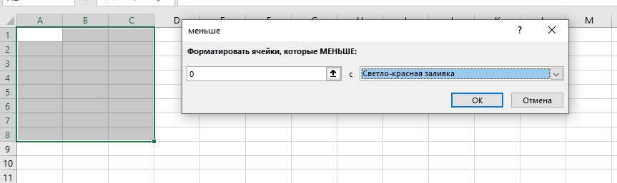
Пример применения условного форматирования
Урок 3. Инструменты визуализации в MS Excel. .
Задача
Сделать так, чтобы ячейки с отрицательными значениями автоматически отображались с красной заливкой.
Выделить любой диапазон для условного форматирования (например столбец А)
«Стили» >> «Условное форматирование» >> «Правила выделения ячеек» >> «Меньше».
Ввести 0 в диалоговом окне и указать светло-красную заливку

Slide 9
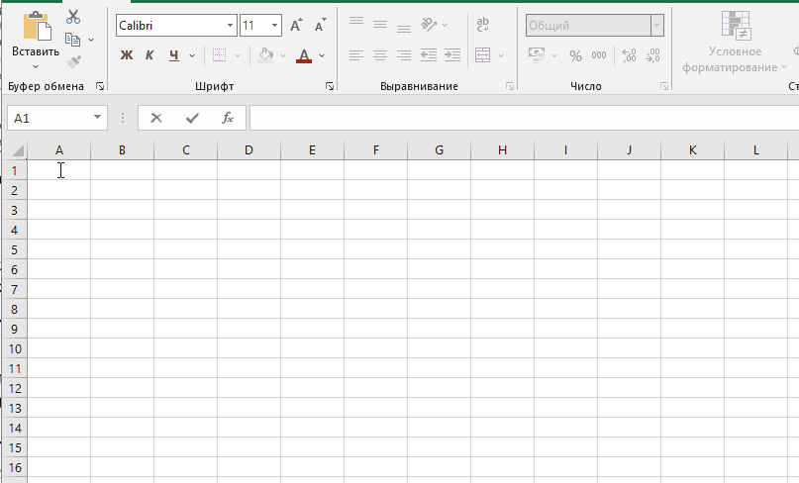
Пример применения условного форматирования
Урок 3. Инструменты визуализации в MS Excel.
Задача
Сделать так, чтобы ячейки с отрицательными значениями автоматически отображались с красной заливкой.
Выделить любой диапазон для условного форматирования (например столбец А)
«Стили» >> «Условное форматирование» >> «Правила выделения ячеек» >> «Меньше».
Ввести 0 в диалоговом окне и указать светло-красную заливку
Нажать «ОК» и попробовать ввести значения

Slide 10
Возможности условного форматирования
Урок 3. Инструменты визуализации в MS Excel. .
Правила выделения ячеек –выделение ячеек, которые содержат значения большие, меньшие или равные заданной величине, либо значения в указанном диапазоне, а также заданные текстовые строки, указанную дату или повторяющиеся значения.
Правила отбора первых и последних значений –можно задать более сложные правила отбора значений.
Гистограммы – непосредственно в ячейке отображается горизонтальная полоска, длина которой пропорциональна числовому значению, содержащемуся в ячейке.
Цветовые шкалы – цвет фона ячейки выбирается в соответствии с содержащимся в ней значением.
Набор значков – в зависимости от содержимого ячейки, в ней отображается тот или иной маленький графический элемент-значок из заданного набора значков.
Собственное правило –возможность создать собственное правило условного форматирования, включая правила, построенные на использовании логических формул.
Удалить правила –для выделенных ячеек удаляются все установленные для них ранее правила условного форматирования.
Управление правилами – диалоговое окно, в котором можно создавать правила условного форматирования, а также редактировать или удалять их.

Slide 11
Пример 1

Slide 12
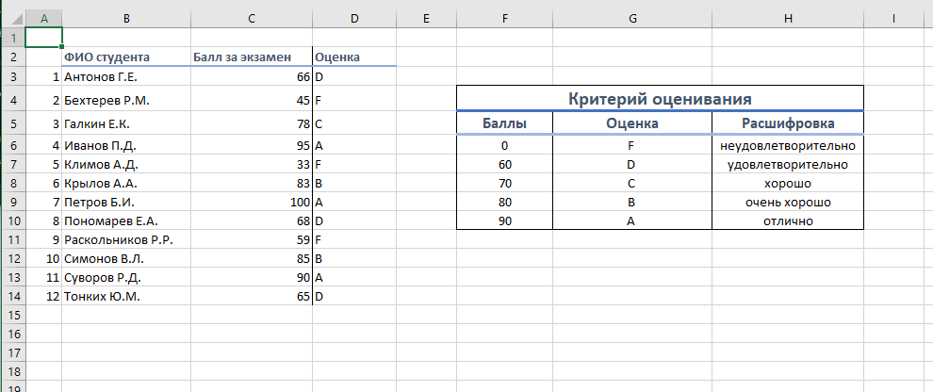
Урок 3. Инструменты визуализации в MS Excel.
Пример 1. Экзамен.
Задача
Есть таблица с оценками студентов за экзамен.
С помощью условного форматирования:
выделить студентов, которые сдали экзамен неудовлетворительно;
визуально показать насколько каждый студент хорошо справился с экзаменом относительно остальных одногруппников.

Slide 13
Пробуйте все на практике! Откройте MS Excel прямо сейчас!

Slide 14

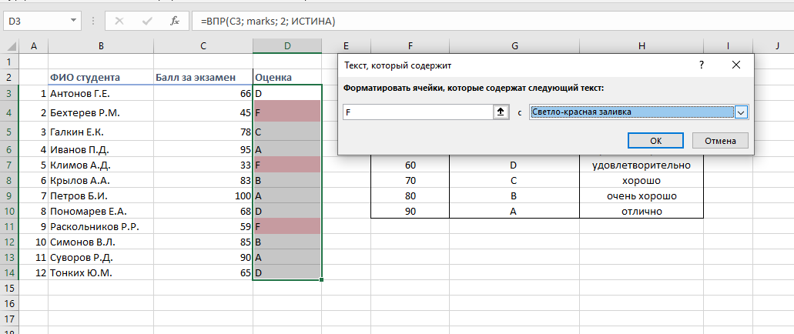
Урок 3. Инструменты визуализации в MS Excel.
Пример 1. Экзамен.
Форматирование при условии, что ячейка содержит заданный текст
Задача: выделить ячейки с оценками «F»
1) Выделить диапазон D3:D14;
2) Во вкладке «Условное форматирование» выбрать в правилах выделения ячеек «Текст содержит»;
3) В диалоговом окне ввести букву F в значение и выбрать светло-красную заливку. Нажать «ОК».

Slide 15
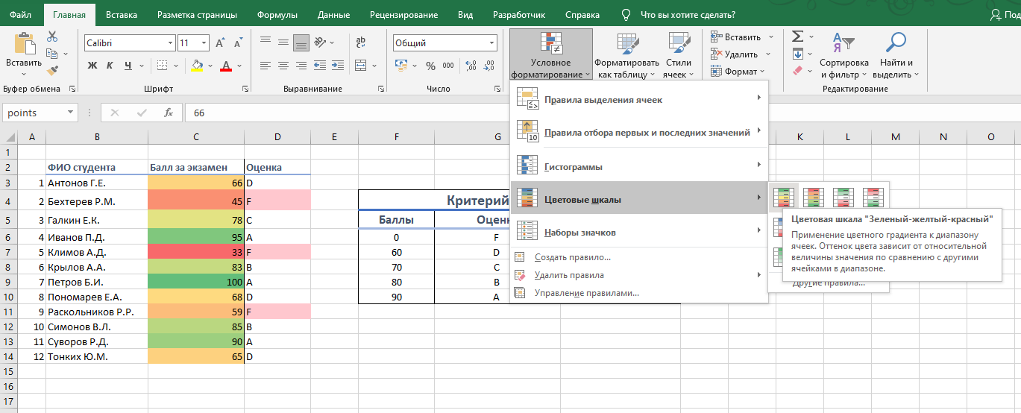
Урок 3. Инструменты визуализации в MS Excel.
Пример 1. Экзамен.
Форматирование в зависимости от значения с применением цветовой шкалы
Задача: произвести сравнительный анализ баллов среди студентов
Выделить столбец с баллами - диапазон C3:C14;
Во вкладке условное форматирование выбрать «Цветовые шкалы» и кликнуть на тип шкалы «Зеленый-желтый-красный».
Таким образом, можно оценить, насколько хорошо каждый студент сдал экзамен по сравнению с одногруппниками.

Slide 16
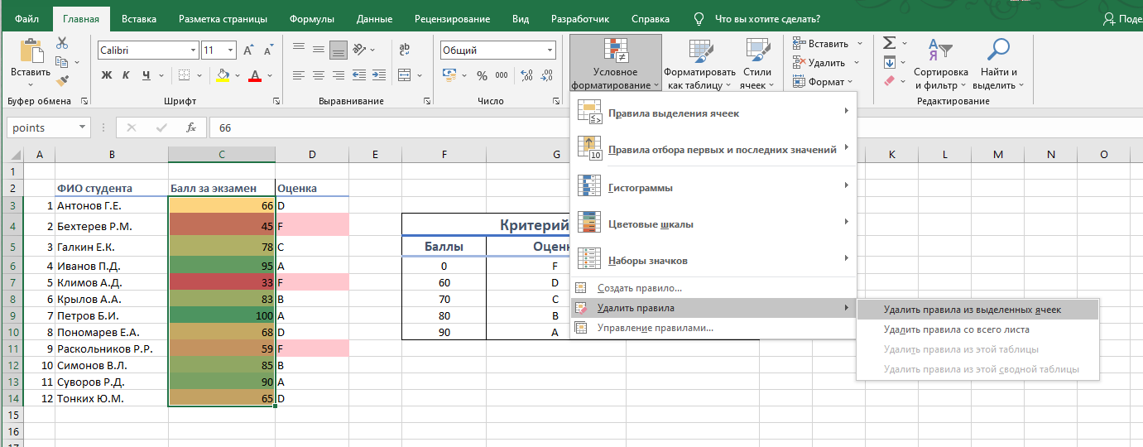
Урок 3. Инструменты визуализации в MS Excel. .
Пример 1. Экзамен.
Удаление правил условного форматирования
Удаление правил условного форматирования
1) Выделить диапазон C3:C14;
2) Во вкладке «Условное форматирование» выбрать «Удалить правила»
3) Нажать «Удалить правила из выделенных ячеек».

Slide 17
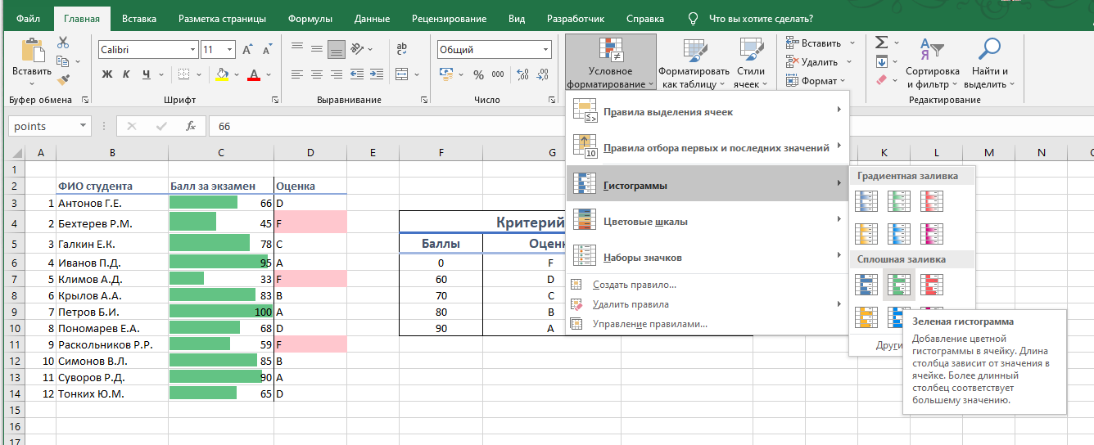
Урок 3. Инструменты визуализации в MS Excel. .
Пример 1. Экзамен.
Форматирование в зависимости от значения с применением гистограммы
Гистограмма – или столбчатая диаграмма – способ представления табличных данных в графическом виде, где столбики – это количественные соотношения некоторого показателя и площади этих столбиков пропорциональны соответствующим значениям.
1) Выделить столбец с баллами - диапазон C3:C14;
2) В «Условном форматировании» выбрать «Гистограммы» и выбрать тип заливки по желанию. В примере он сплошной зеленый.

Slide 18

Пример 1. Экзамен.
Урок 3. Инструменты визуализации в MS Excel.
Дополнительное задание:
Попробуйте применить условное форматирование к столбцу с баллами в виде набора значков. Какой набор значков показался Вам подходящим?

Slide 19
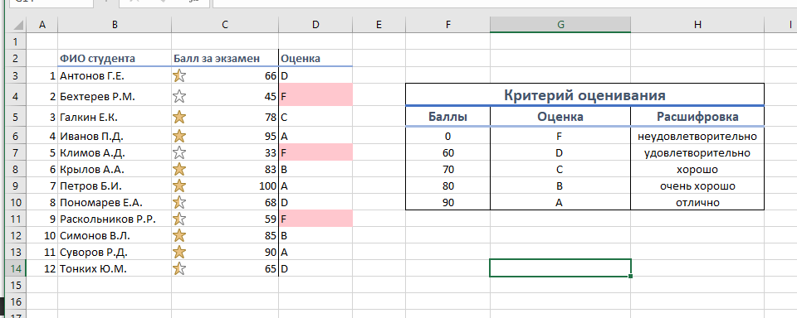
Пример 1. Экзамен.
Урок 3. Инструменты визуализации в MS Excel.
Проверьте себя!
Вариант решения:

Slide 20
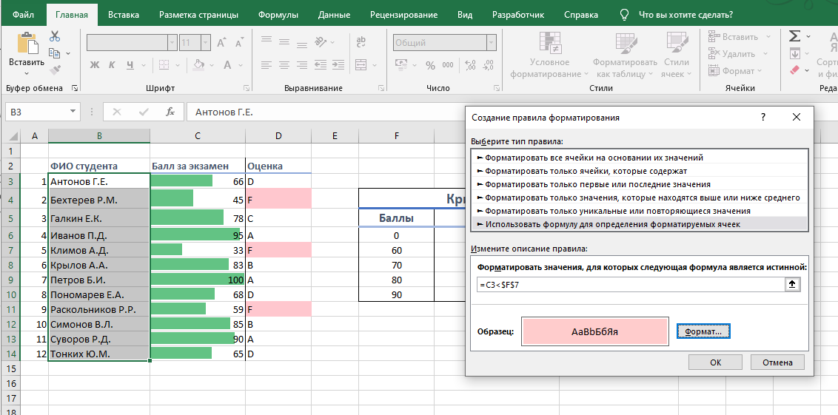
Урок 3. Инструменты визуализации в MS Excel.
Пример 1. Экзамен.
Форматирование при условии, заданном формулой
Задача: выделить фамилии студентов, которые получили оценки «F»
Выделить диапазон B3:B14 - ячейки с именами студентов.
Во вкладке «Условное форматирование» выбрать команду «Создать правило» и в диалоговом окне указать «Использовать формулу для определения форматируемых ячеек».
В формуле указать, условие, которое должно быть истинным: сравнение балла из ячейки C3 со значением 60 из ячейки F7. Для С3 нужна относительная ссылка, чтобы для каждой строки проверялось свое значение балла. $F$7 – абсолютная ссылка, чтобы сопоставление происходило именно со значением из этой ячейки. Формула:
= С3<$F$7
4) Задать цвет в формате, например светло-красный.

Slide 21
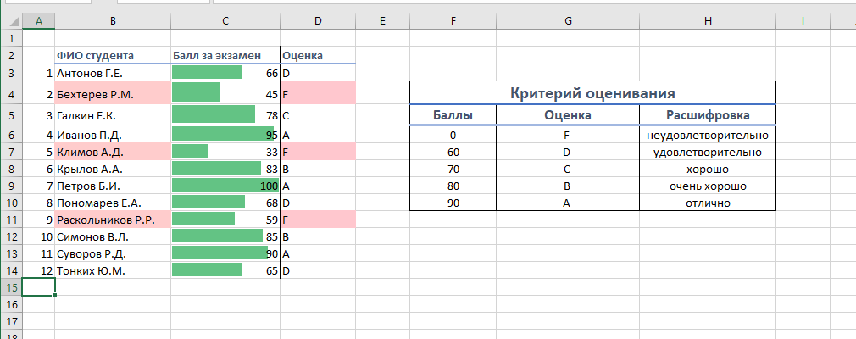
Урок 3. Инструменты визуализации в MS Excel.
Пример 1. Экзамен.
Форматирование при условии, заданном формулой
Результат:

Slide 22

Урок 3. Инструменты визуализации в MS Excel.
Пример 1. Экзамен.
Вывод
Условное форматирование позволяет выделять данные, которые требуют внимания и производить визуальный анализ рядов данных благодаря цветовым шкалам, значкам и гистограммам.

Slide 23
Диаграммы и их элементы.
Урок 3. Инструменты визуализации в MS Excel.

Slide 24
Диаграммы
Урок 3. Инструменты визуализации в MS Excel.
Диаграммы – средство наглядного представления информации, заданной в виде таблицы данных.
Этот инструмент визуализации позволяет графически представить числовые данные так, чтобы можно было с одного взгляда оценить взаимосвязи между отдельными значениями, отметить существующие различия и выявить тенденции в динамике бизнес-процесса.
Например, с помощью диаграммы можно выявить периоды увеличения спроса на товар, сравнить цены на сырье у разных поставщиков и многое другое.

Slide 25
Диаграммы
Урок 3. Инструменты визуализации в MS Excel.
Чтобы создать диаграмму, необходимо иметь некоторый набор числовых данных. Эти данные должны храниться в ячейках рабочего листа.
Диаграмма — это, по сути, объект, создаваемый Excel. Этот объект создается из одного или нескольких рядов данных, которые представляются в графическом виде. Как именно они будут представлены графически, зависит от выбранного типа диаграммы.
Данные для каждого ряда хранятся в отдельном столбце или строке.
Каждая точка на линии графика определяется по значению, которое находится в отдельной ячейке и представляется маркером. Для линий можно задать разную толщину, цвет или использовать различные маркеры (кружочки, звездочки, квадратики и т.п.).

Slide 26
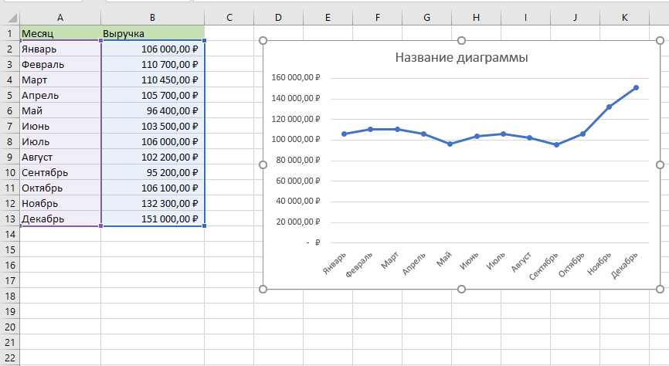
Диаграммы
Урок 3. Инструменты визуализации в MS Excel.
Пример
Диаграмма продаж кофейни за год, основанная на ряде данных выручки за каждый месяц.

Slide 27

Диаграммы
Урок 3. Инструменты визуализации в MS Excel.
Диаграммы Excel — динамические:
диаграмма связана с данными рабочего листа. Если изменить данные, то диаграмма автоматически обновится в соответствии с новыми значениями.
После того как диаграмма была создана, всегда можно изменить ее тип, добавить специальные атрибуты форматирования, дополнить ее новым рядом данных, изменить диапазоны, на которые ссылаются существующие ряды данных, а также выполнить другие действия.

Slide 28
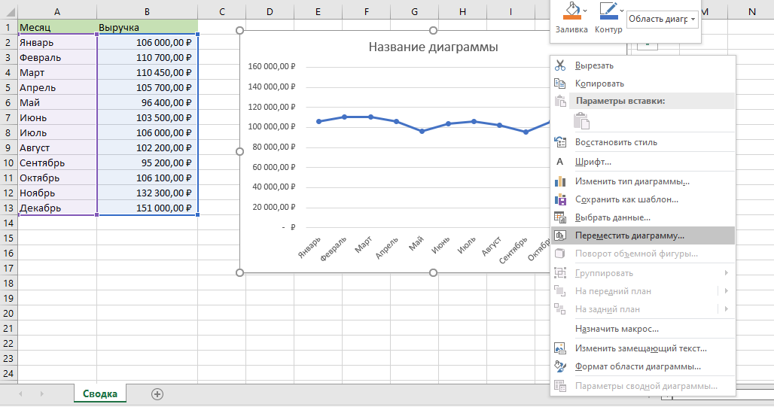
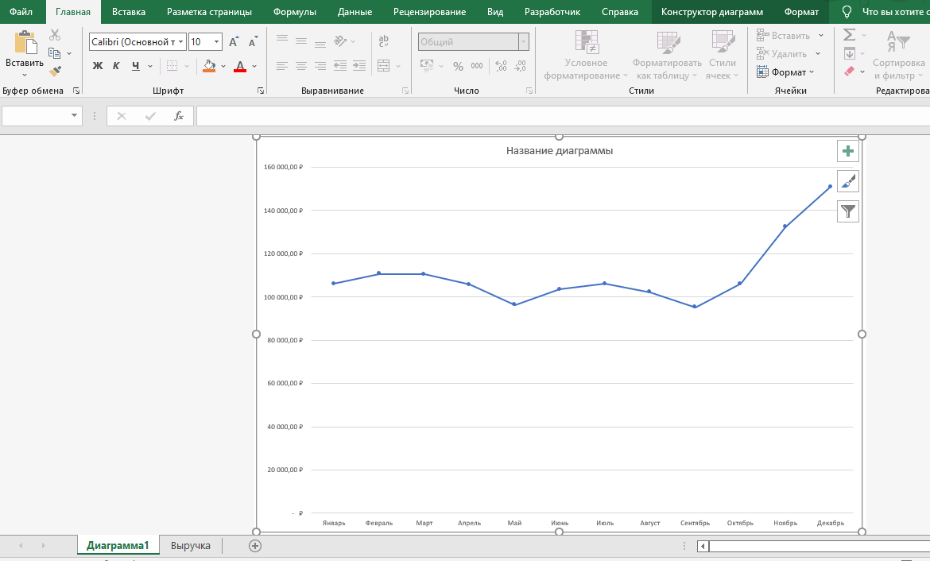
Варианты расположения диаграмм
Урок 3. Инструменты визуализации в MS Excel.
Диаграммы
Внедренные
На отдельном листе

Slide 29
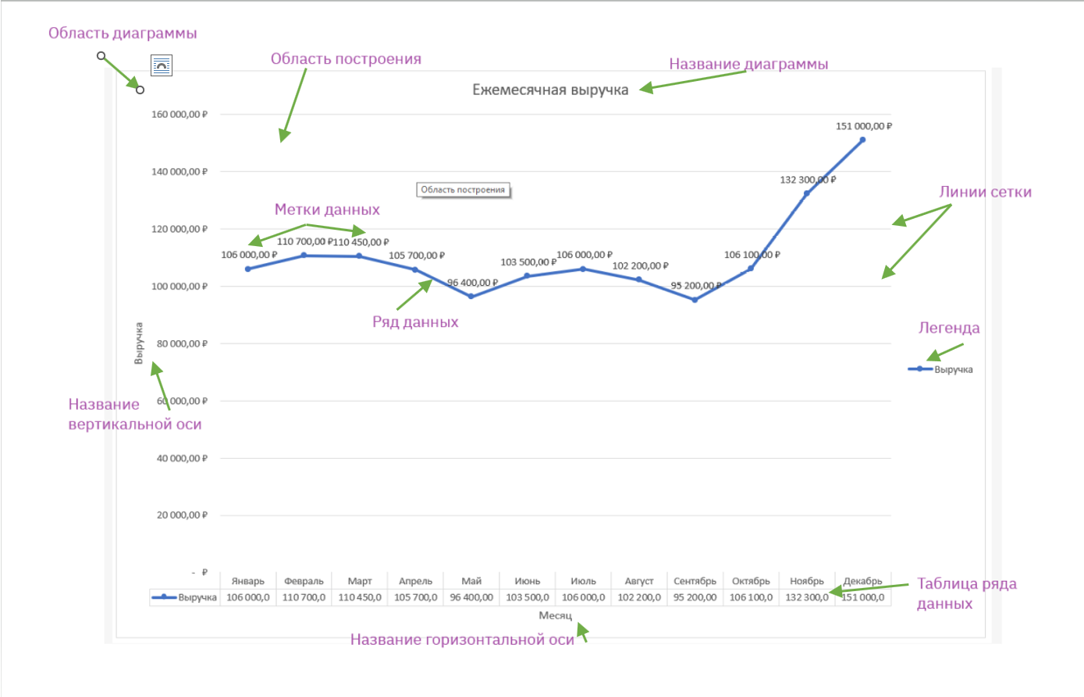
Элементы диаграмм
Урок 3. Инструменты визуализации в MS Excel.
Область диаграммы – вся фоновая область диаграммы;
Область построения – область, где построена и отображается сама диаграмма, включая оси и элементы представления данных;
Название диаграммы – заголовок диаграммы, который можно изменить вручную;
Ряд данных – массив числовых данных, на базе которого построена диаграмма. На примере каждая точка представляет из себя точку ряда данных – данные, содержащиеся в одной ячейке;
Оси диаграммы – на примере это вертикальная ось значений и горизонтальная ось категорий. Каждая ось имеет свою шкалу и метки оси – названия делений шкалы. Для оси значений можно задавать желаемые максимальное и минимальное значение и шаг приращения;
Метки данных – подписи для точек данных;
Линии сетки – это линии, которые являются продолжением шкалы. Они облегчают визуальное восприятие значений точек данных;
Легенда – используется для идентификации рядов данных, если, например, на диаграмме их несколько
Таблица ряда данных – ряд данных в виде таблицы, отображаемой прямо на диаграмме.

Slide 30
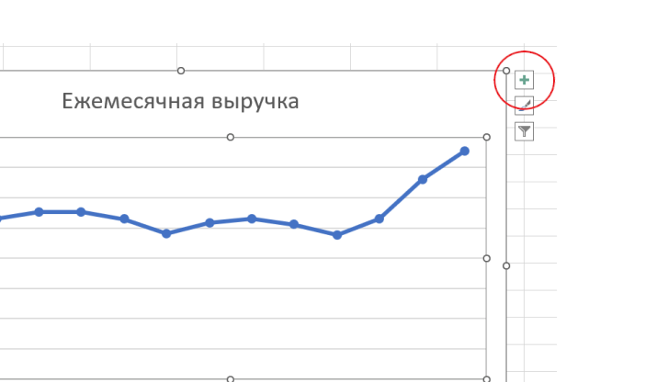
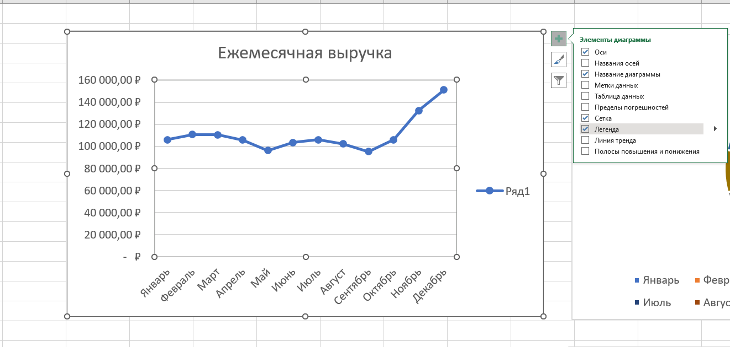
Элементы диаграмм: изменение набора элементов
Урок 3. Инструменты визуализации в MS Excel. .
Все элементы диаграммы могут быть настроены, а также добавлены или удалены вручную.
Для этого можно нажать на плюсик в контекстном меню диаграммы или на сами элементы.
Например, добавим легенду. Нажмем на плюсик и поставим галочку возле нужного элемента. Он сразу добавляется на диаграмму.

Slide 31
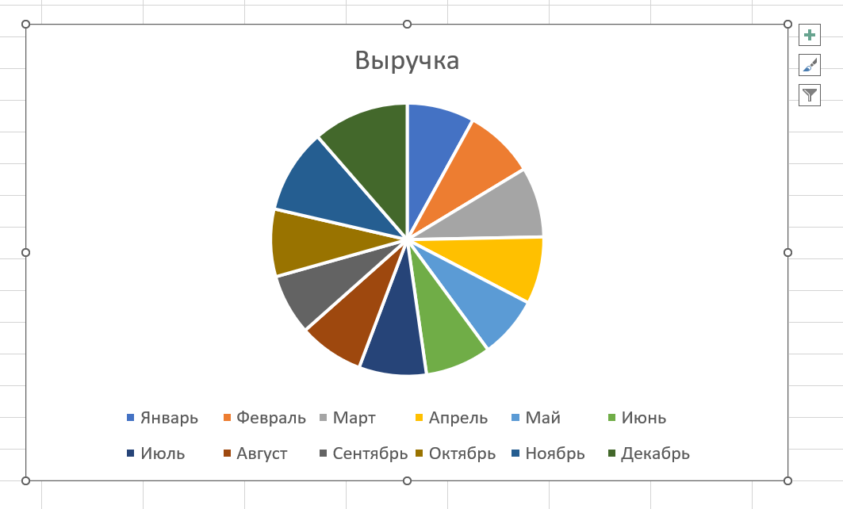
Элементы диаграмм: набор элементов в зависимости от типа диаграммы
Урок 3. Инструменты визуализации в MS Excel.
Диаграммы могут иметь и дополнительные элементы, а также элементы, зависящие от типа диаграммы. Например, круговая диаграмма включает секторы и не имеет осей.

Slide 32
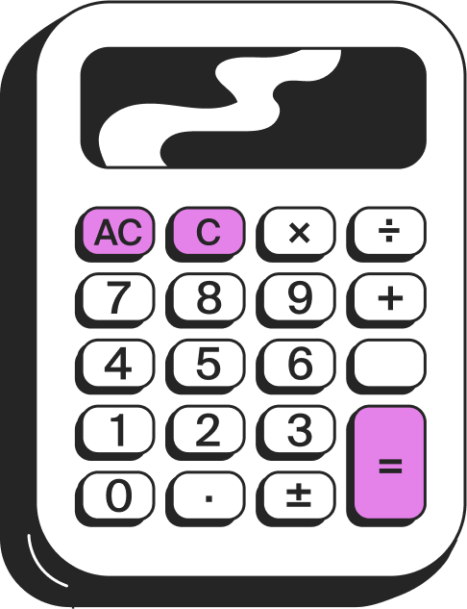
Типы диаграмм и их применение
Урок 3. Инструменты визуализации в MS Excel.

Slide 33

Применение диаграмм
Урок 3. Инструменты визуализации в MS Excel.
Как правило, диаграммы создаются для того, чтобы обосновать какое-либо утверждение либо передать какое-то сообщение. Чаще всего это сообщение явно указывается в заголовке диаграммы или в текстовом поле, расположенном рядом с диаграммой. Сама же диаграмма предоставляет наглядное подтверждение этого утверждения или сообщения.
Если тип диаграммы выбран правильно, то утверждение может стать неоспоримым фактом. Поэтому не стоит жалеть времени, потраченного на эксперименты с различными типами диаграмм, чтобы подобрать тот тип диаграммы, который служит поставленной цели наилучшим образом.

Slide 34
Типы сравнений для выбора вида диаграммы
Урок 3. Инструменты визуализации в MS Excel.
Сравнение нескольких элементов: например, диаграмма используется для сравнения объемов продаж продукции компании по регионам.
Сравнение данных во времени: например, диаграмма содержит объем продаж по месяцам и демонстрирует общую тенденцию изменения объема продаж во времени.
Относительное сравнение: например, обычная круговая диаграмма, представляющая относительные доли в виде секторов круга.
Сравнение взаимосвязей данных: например, точечная диаграмма, когда нужно показать взаимоотношения между расходами и доходами.
Сравнение по частотам: например, обычная гистограмма, предназначенная для отображения количества (возможно, в процентах) студентов, успеваемость которых находится в определенном диапазоне.
Определение «выбросов» или нестандартных ситуаций: например, когда имеются тысячи точек данных, диаграмма может помочь выявить среди них нехарактерные значения.

Slide 35
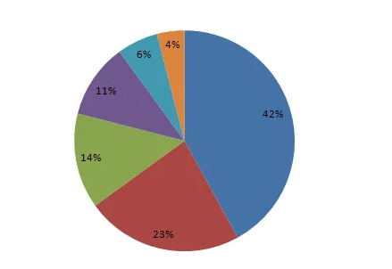
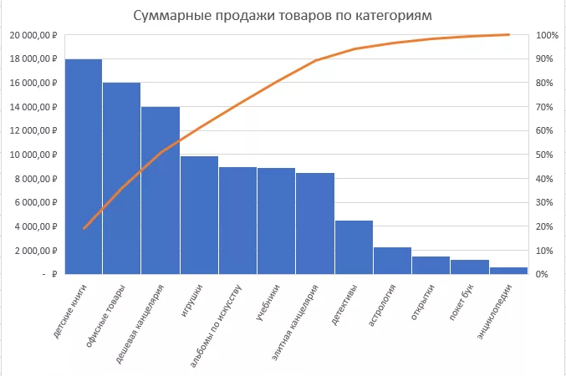
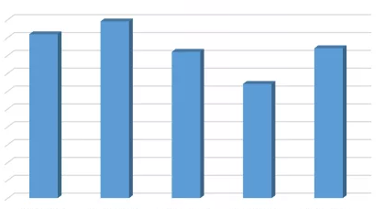
Выбор вида диаграммы: как определить, какой тип диаграммы нужен?
Урок 3. Инструменты визуализации в MS Excel.
Задача: отражение долей инвестиций в проекте
Вариант решения:
круговая диаграмма
Задача: показать продукты, приносящие наибольшую прибыль и требующие повышенного внимания
Вариант решения:
Диаграмма Парето (отражающая принцип Парето: 20% усилий дают 80% результата)
Задача: сравнить прибыль от продаж в разных филиалах
Вариант решения:
гистограмма
Notes:
https://emojitool.ru/apple - эмодзи можно брать отсюда)

Slide 36
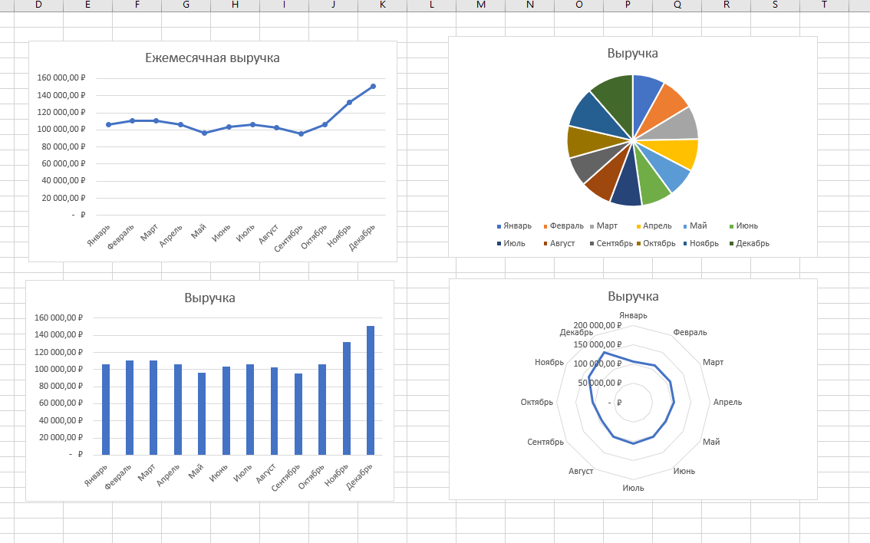
Выбор вида диаграммы
Урок 3. Инструменты визуализации в MS Excel.
Рекомендуемые диаграммы Excel
Чтобы посмотреть, что предложит Excel, выделите данные и выберите команду:
Вставка >> Диаграммы >>Рекомендуемые диаграммы

Slide 37
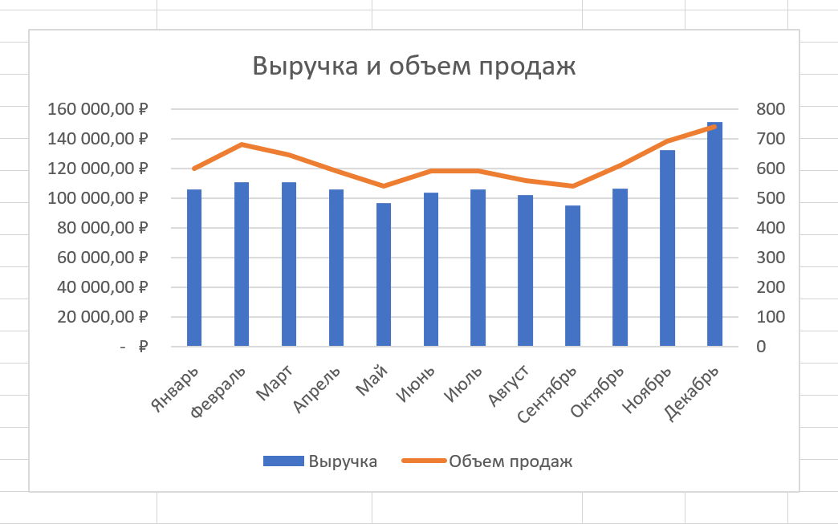
Комбинированные диаграммы
Урок 3. Инструменты визуализации в MS Excel.
На одной диаграмме можно отобразить несколько типов диаграмм для рядов данных – такие диаграммы называются комбинированными.
Например, поместим на диаграмме гистограмму, отражающую ежемесячную выручку и график объема продаж: таким образом можно оценить зависимость выручки от объема продаж.

Slide 38
Типы диаграмм в MS Excel

Slide 39
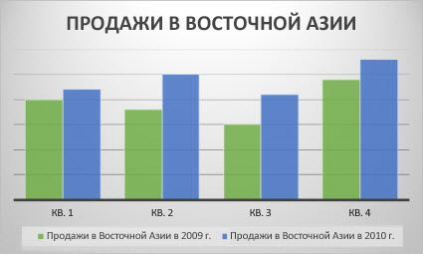
Гистограмма (Column chart)
Урок 3. Инструменты визуализации в MS Excel.
Гистограммы часто используются для сравнения дискретных наборов данных, а также для изображения различий между точками данных одного или нескольких рядов.

Slide 40
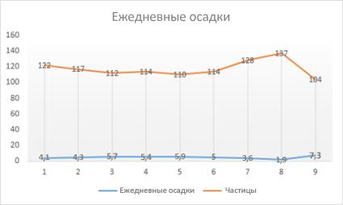
Графики
Урок 3. Инструменты визуализации в MS Excel.
Графики часто применяются для отображения непрерывных данных, а также для наглядного отображения тенденций. Например, при отображении ежедневных объемов продаж в виде графика видны их изменения и колебания во времени. Как правило, надписи на оси категорий наносятся с равными интервалами.

Slide 41
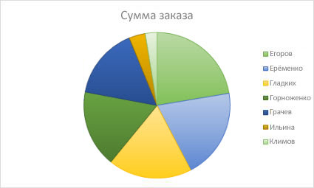
Круговые диаграммы
Урок 3. Инструменты визуализации в MS Excel. .
Круговую диаграмму уместно использовать, если нужно показать пропорцию или часть чего-либо относительно целого. Круговая диаграмма строится только для одного ряда данных. Как правило, круговая диаграмма применяется не более чем для пяти-шести точек данных (секторов). Если создать диаграмму этого типа, содержащую больше точек данных, ее трудно будет понять.

Slide 42
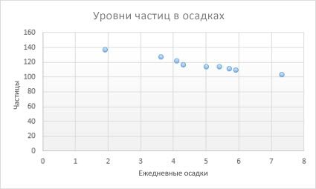
Точечные диаграммы
Урок 3. Инструменты визуализации в MS Excel.
Еще одним распространенным типом диаграмм являются точечные диаграммы, которые также известны под названием диаграммы рассеивания. Точечные диаграммы отличаются от остальных типов диаграмм тем, что значения откладываются по обеим их осям. Иными словами, в точечной диаграмме нет оси категорий. Данный тип диаграммы часто используется для того, чтобы показать взаимосвязь между двумя переменными.

Slide 43
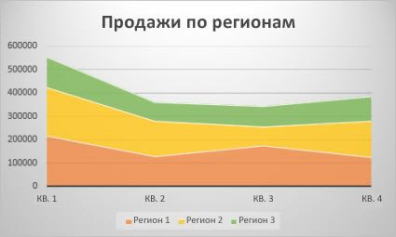
Диаграммы с областями
Урок 3. Инструменты визуализации в MS Excel.
Диаграмму с областями можно представить как график, в котором вся область под линией графика закрашена определенным цветом.
Диаграммы с областями позволяют подчеркнуть колебания или изменения с течением времени. Составные диаграммы с областями, то есть отражающие несколько рядов данных, также используются для отображения связи частей с целым.

Slide 44
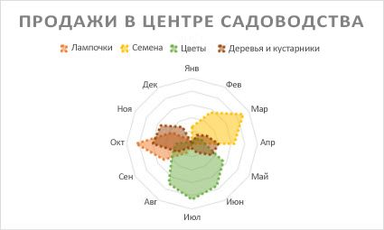
Лепестковые диаграммы
Урок 3. Инструменты визуализации в MS Excel.
Такая диаграмма имеет отдельную ось для каждой категории, причем все оси исходят из ее центра. Значение точек данных отмечается на соответствующей оси.
Лепестковая диаграмма помогает оценить различные варианты с учетом нескольких переменных. Получается двумерный график, отражающий состояние системы в целом, где каждый компонент отражен на своем, соответствующем ему луче. Например, можно сравнить между собой трех поставщиков, представив для каждого из них лепестковую диаграмму, где будут отражены качество их продуктов, цена, гибкость предлагаемых условий и скорость ответа на обращение.

Slide 45
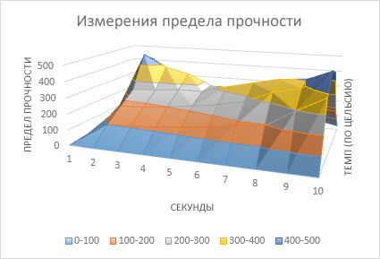
Поверхностные диаграммы
Урок 3. Инструменты визуализации в MS Excel.
На поверхностных диаграммах два или несколько рядов данных отображаются в виде поверхности. Такая диаграмма удобна, когда нужно выделить уровни величин в ряду данных, например, увидеть температуру и время воздействия, где предел прочности материала минимален, а где он получается наоборот - высоким. В отличие от остальных типов диаграмм, в поверхностных диаграммах Excel применяет различные цвета для выделения значений, а не рядов данных. Количество цветов, используемых в диаграмме, зависит от цены основных делений по оси значений: каждый цвет соответствует одному делению.

Slide 46
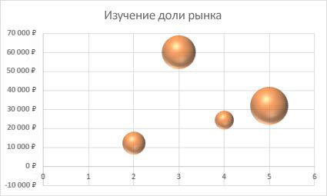
Пузырьковые диаграммы
Урок 3. Инструменты визуализации в MS Excel.
Пузырьковые диаграммы напоминают точечные, но в них могут быть представлены дополнительные ряды данных. Такой дополнительный ряд отображается размером пузырьков. Как и в точечной, в пузырьковой диаграмме обе оси являются осями значений, а не категорий (ось категорий здесь отсутствует). Чаще всего такие диаграммы применяются в инфографике, например определить, какие ресурсы имеют относительно низкую посещаемость, или какие значения встречаются чаще всего, а какие - реже

Slide 47
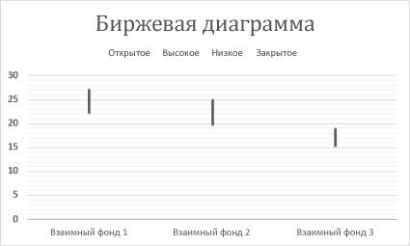
Биржевые диаграммы
Урок 3. Инструменты визуализации в MS Excel. .
Биржевые диаграммы очень полезны для отображения информации о колебаниях цен на бирже. В зависимости от подтипа для них требуется от трех до пяти наборов данных.

Slide 48
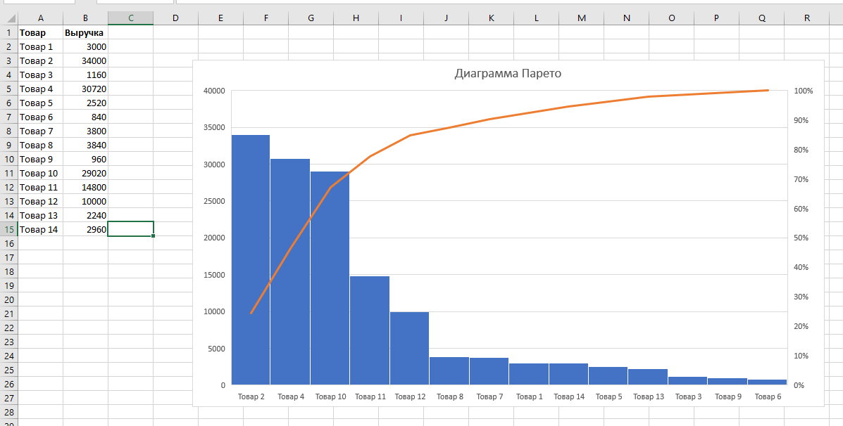
Диаграммы Парето
Урок 3. Инструменты визуализации в MS Excel.
Диаграмма Парето представляет собой комбинированную диаграмму, столбики которой отображаются в порядке убывания, причем для визуализации их значений используется левая ось. С помощью линии на диаграмме Парето изображается суммарный процент, а для значений ее точек данных используется правая ось.
Диаграмма Парето отображает принцип Парето: 20% усилий дают 80% результата (или наоборот, 20% неточностей дают 80% брака)

Slide 49
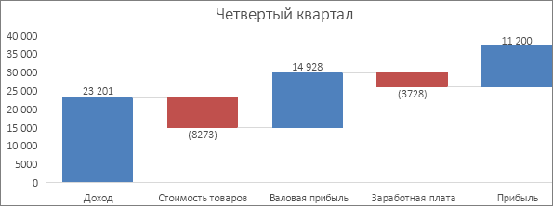
Каскадные диаграммы
Урок 3. Инструменты визуализации в MS Excel.
Каскадная диаграмма используется, чтобы показать кумулятивный, иначе говоря, накопительный эффект некоторой последовательности чисел (положительных и отрицательных). В результате получается представление, похожее на лестницу.

Slide 50
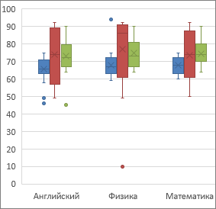
Диаграмма типа «Ящик с усами»
Урок 3. Инструменты визуализации в MS Excel.
Диаграмма "ящик с усами" (которую также называют биржевой диаграммой или квартильным графиком) часто используется для визуального суммирования данных.

Slide 51
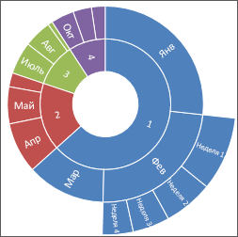
Диаграмма типа «Солнечные лучи»
Урок 3. Инструменты визуализации в MS Excel.
Диаграмма "солнечные лучи" похожа на круговую диаграмму с несколькими концентрическими слоями. Этот тип диаграмм лучше всего подходит для данных, организованных иерархическим способом.

Slide 52
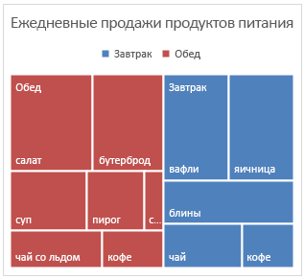
Древовидные диаграммы
Урок 3. Инструменты визуализации в MS Excel.
Подобно диаграмме типа "солнечные лучи" древовидная диаграмма подходит для данных, организованных иерархическим способом. Однако в этом случае данные представляются в виде прямоугольников.

Slide 53
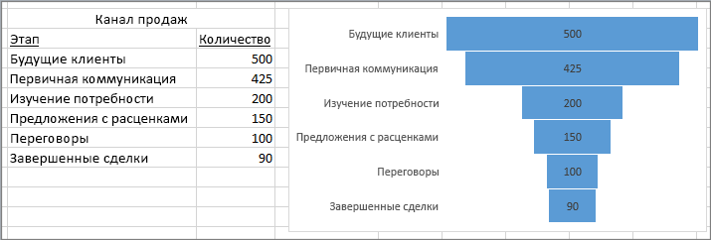
Диаграмма «воронка»
Урок 3. Инструменты визуализации в MS Excel.
Диаграммы этого типа идеально подходят для представления относительных значений на каждой стадии процесса. Чаще всего они используются для визуализации воронки продаж.

Slide 54
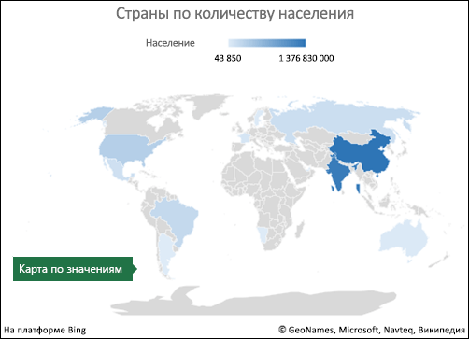
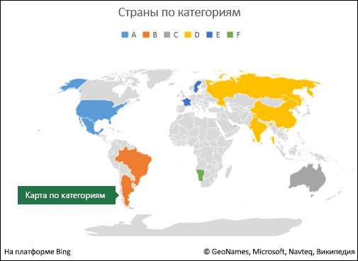
2D-картограммы
Урок 3. Инструменты визуализации в MS Excel.
Диаграмму с картой можно использовать для сравнения значений и отображения категорий по географическим регионам. Используйте ее, если ваши данные включают географические регионы (например, сведения о странах, областях или почтовых индексах).
Например, на карте, показывающей страны по численности населения, используются значения. Значения выражают совокупную численность населения в каждой стране и отображаются с использованием спектра двухцветных градиентов. Цвет для каждого региона определяется в зависимости от того, в какую часть спектра попадает его значение относительно остальных значений.
В приведенном примере карты стран по численности населения для отображения категорий используется легенда, чтобы показать группы или связи. Все точки данных представлены абсолютно разными цветами.

Slide 55
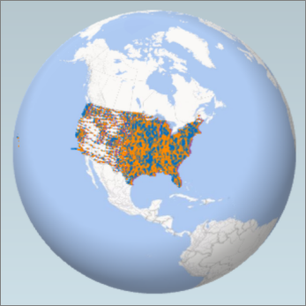
3D-карты
Урок 3. Инструменты визуализации в MS Excel.
Microsoft 3D Карты для Excel — это средство трехмерной визуализации данных, которое позволяет взглянуть на информацию по-новому. Трехмерные Карты позволяют обнаруживать информацию, которая может не быть найдена в традиционных двухмерных таблицах и диаграммах.

Slide 56
Приемы работы с рядами данных и прогнозирование
Урок 3. Инструменты визуализации в MS Excel.

Slide 57
Ряды данных
Урок 3. Инструменты визуализации в MS Excel.
Каждая диаграмма состоит из одного или нескольких рядов данных, которые содержатся на рабочем листе. Эти данные преобразуются в столбцы диаграмм, графики, секторы круговых диаграмм и т.д.
Ряд данных – компонент диаграммы, представляющий из себя массив числовых данных. Это может быть результат каких-либо измерений или история изменения какого-либо показателя, например цены акций в зависимости от времени.

Slide 58
Линия тренда и аппроксимация
Урок 3. Инструменты визуализации в MS Excel.
MS Excel позволяет строить на диаграмме линии тренда – тенденции изменения величины в ряду данных.
Линия тренда строится методом аппроксимации – то есть подбора математической функции определенного вида, наиболее близкой к реальным значениям.
Аппроксимация (или приближение) – это научный метод, состоящий в замене одних объектов другими, в каком-то смысле более близкими к исходным, но более простыми. В данном случае мы заменяем случайные величины детерминированной функцией (то есть строго определенной в плане зависимости функции от аргумента).
Это позволяет анализировать изменения величины и прогнозировать ее дальнейшие значения.
Например, если построить линию тренда цены на закупку товара, можно спрогнозировать цены в будущих периодах.

Slide 59
Пробуйте все на практике! Откройте MS Excel прямо сейчас!

Slide 60
Пример 2

Slide 61
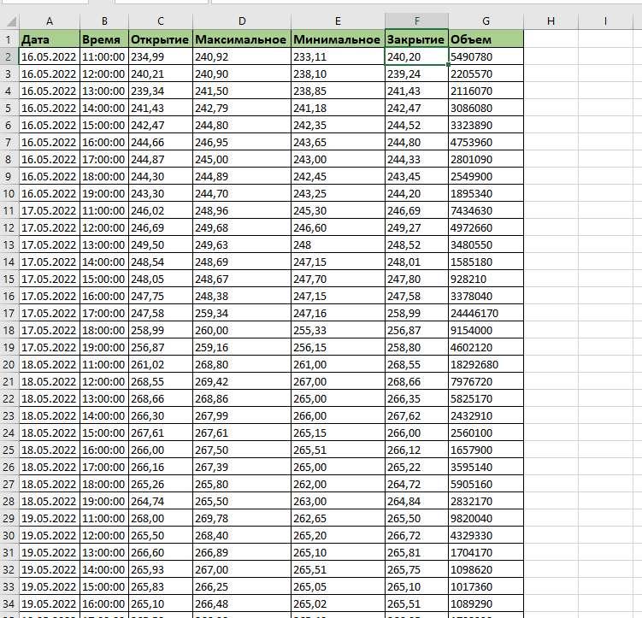

Урок 3. Инструменты визуализации в MS Excel.
Пример 2. Прогноз цены акций.
Задача
Имеется история цен финансового актива (Откройте файл Примера 2 – источник «Финам»)
Нужно:
Построить график цен закрытия
Создать с помощью функционала Excel линию тренда цены закрытия
Произвести прогнозирование цены закрытие на графике
Создать прогноз цены с помощью инструмента «Лист прогноза»

Slide 62
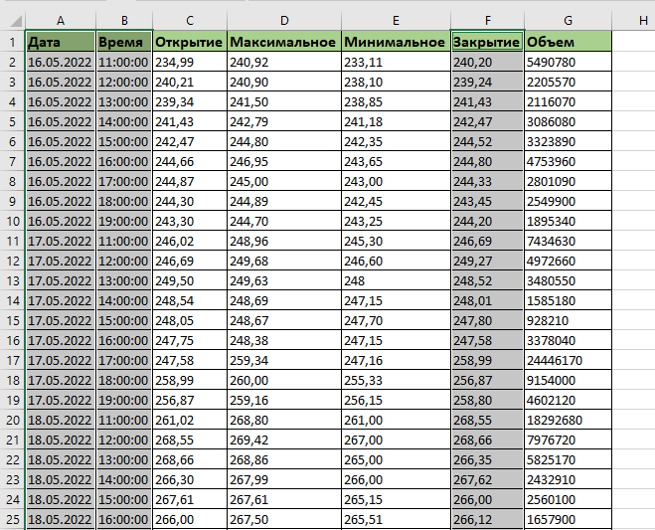
Урок 3. Инструменты визуализации в MS Excel.
Пример 2. Прогноз цены акций.
График цен закрытия
Выделим столбцы с датой, временем и ценой закрытия. Можно выбрать не все данные полностью, чтобы сравнить прогноз с реальными ценами в истории изменения. Выделим диапазоны A1:B60 и (добавим диапазон с помощью зажатой клавиши Ctrl) С1:С60.

Slide 63
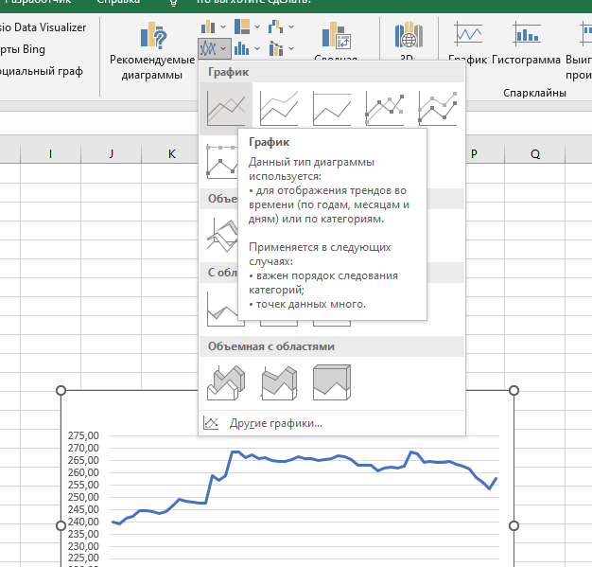
Урок 3. Инструменты визуализации в MS Excel.
Пример 2. Прогноз цены акций.
График цен закрытия
Выделим столбцы с датой, временем и ценой закрытия. Можно выбрать не все данные полностью, чтобы сравнить прогноз с реальными ценами в истории изменения. Выделим диапазоны A1:B60 и (добавим диапазон с помощью зажатой клавиши Ctrl) С1:С60.
В меню «Вставка» выберем «График» и выберем простой график.

Slide 64
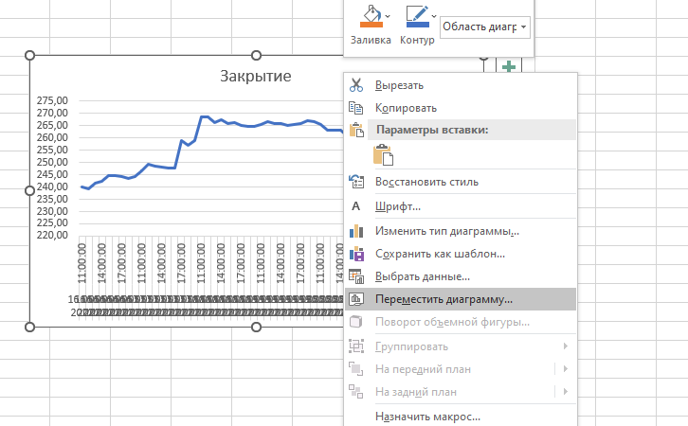
Урок 3. Инструменты визуализации в MS Excel.
Пример 2. Прогноз цены акций.
График цен закрытия
Выделим столбцы с датой, временем и ценой закрытия. Можно выбрать не все данные полностью, чтобы сравнить прогноз с реальными ценами в истории изменения. Выделим диапазоны A1:B60 и (добавим диапазон с помощью зажатой клавиши Ctrl) С1:С60.
В меню «Вставка» выберем «График» и выберем простой график.
Переместим диаграмму на отдельный лист, чтобы с ней было удобнее работать.

Slide 65
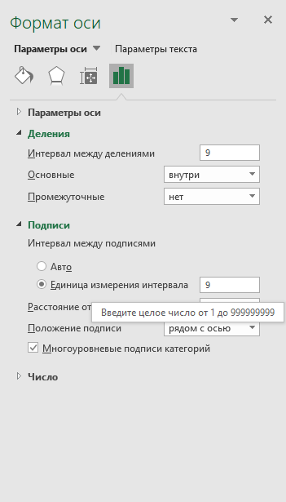
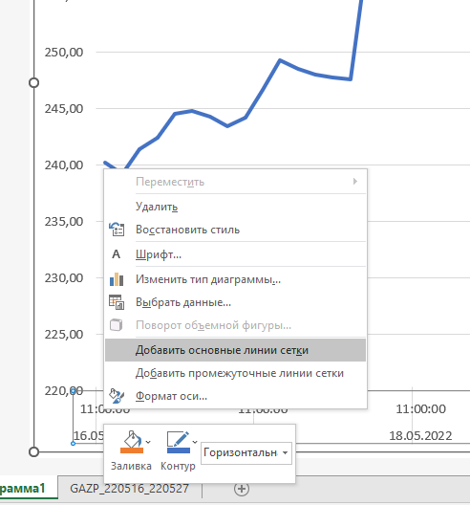
Урок 3. Инструменты визуализации в MS Excel. .
Пример 2. Прогноз цены акций.
График цен закрытия
Выделим столбцы с датой, временем и ценой закрытия. Можно выбрать не все данные полностью, чтобы сравнить прогноз с реальными ценами в истории изменения. Выделим диапазоны A1:B60 и (добавим диапазон с помощью зажатой клавиши Ctrl) С1:С60.
В меню «Вставка» выберем «График» и выберем простой график.
Переместим диаграмму на отдельный лист, чтобы с ней было удобнее работать.
На отдельном листе отформатируем элементы графика, чтобы визуально он выглядел лучше:
У горизонтальной оси сделаем интервал между делениями 9, так как по 9 цен имеются каждый день и интервал между подписями тоже сделаем 9.
Добавим основные линии сетки, чтобы были вертикальные линии

Slide 66
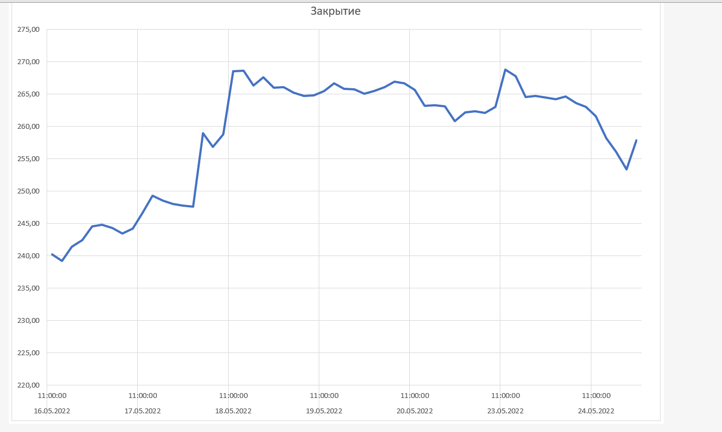
Урок 3. Инструменты визуализации в MS Excel.
Пример 2. Прогноз цены акций.
График цен закрытия
Полученный график

Slide 67
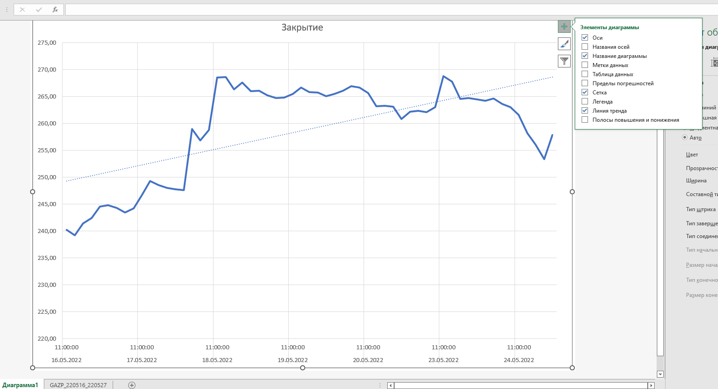
Урок 3. Инструменты визуализации в MS Excel.
Пример 2. Прогноз цены акций.
Добавление линии тренда
Щелкнем на плюсик в контекстном меню и поставим галочку возле линии тренда. На графике отобразится линия.

Slide 68

Урок 3. Инструменты визуализации в MS Excel.
Пример 2. Прогноз цены акций.
Добавление линии тренда
Щелкнем на плюсик в контекстном меню и поставим галочку возле линии тренда. На графике отобразится линия.
Щелкнем по ней и справа откроется меню линии тренда.
Видно, что сейчас производится аппроксимация с помощью линейной функции. Расчет коэффициента производится на базе метода наименьших квадратов. Это математический метод, который основан на минимизации суммы квадратов расстояний точек от линии тренда и является одним из базовых методов регрессионного анализа для оценки неизвестных параметров.

Slide 69

Урок 3. Инструменты визуализации в MS Excel.
Пример 2. Прогноз цены акций.
Добавление линии тренда
Щелкнем на плюсик в контекстном меню и поставим галочку возле линии тренда. На графике отобразится линия.
Щелкнем по ней и справа откроется меню линии тренда.
Отметим галочкой пункт: «Показывать уравнение на диаграмме».

Slide 70

Урок 3. Инструменты визуализации в MS Excel. .
Пример 2. Прогноз цены акций.
Добавление линии тренда
Щелкнем на плюсик в контекстном меню и поставим галочку возле линии тренда. На графике отобразится линия.
Щелкнем по ней и справа откроется меню линии тренда.
Отметим галочкой пункт: «Показывать уравнение на диаграмме».
Затем попробуем получить прогноз на 18 периодов вперед, то есть на два дня. Для этого в параметрах линии тренда укажем это в специальной графе «Прогноз». Увидим на графике изменения.

Slide 71

Урок 3. Инструменты визуализации в MS Excel.
Пример 2. Прогноз цены акций.
Разные методы аппроксимации
Попробуем другой параметр линии тренда, например, «Скользящее среднее».
Это метод основанный на том, что значение в каждой точке вычисляется от некоторого среднего значения в предыдущих.

Slide 72

Урок 3. Инструменты визуализации в MS Excel. .
Пример 2. Прогноз цены акций.
Разные методы аппроксимации
Попробуем другой параметр линии тренда, например, «Скользящее среднее».
Это метод основанный на том, что значение в каждой точке вычисляется от некоторого среднего значения в предыдущих.
Видно, что аппроксимация стала намного точнее. Дело в том, что такой метод аппроксимации используется для сглаживания и выявления основных тенденций или циклов.
Если увеличить количество периодов, то можно увидеть, что видны пики и скачки значений. Например при значении 7 периодов:

Slide 73

Урок 3. Инструменты визуализации в MS Excel.
Пример 2. Прогноз цены акций.
Полиномиальная аппроксимация
Полиномиальная аппроксимация - используется для описания величин, попеременно возрастающих и убывающих. Ее целесообразно применять для анализа большого набора данных нестабильной величины. Полином или, иначе говоря, многочлен, это степенная функция, например квадратичная, хорошо известная всем со школы:
$$f\left(x\right)=ax^{2}+bx+c$$
Графиком полинома является кривая с некоторым количеством максимумов(«пиков») или минимумов(«ям») – экстремумов. Количество экстремумов определяется степенью полинома: полином первой степени – это линейная функция, которая возрастает или убывает на всей области определения. Полином второй степени имеет один пик – вершину параболы. Полином третьей степени имеет до 2 точек экстремума и т.д.

Slide 74

Урок 3. Инструменты визуализации в MS Excel.
Пример 2. Прогноз цены акций.
Полиномиальная аппроксимация
В Excel параметр полиномиальной аппроксимации использует полиномы второй и более высоких степеней для подбора функции тренда. Например, для полинома второй степени:

Slide 75

Урок 3. Инструменты визуализации в MS Excel. .
Пример 2. Прогноз цены акций.
Полиномиальная аппроксимация
И, получается, что чем выше степень полинома, тем точнее будет аппроксимация. Например, для полинома 4 степени и прогноза на 18 периодов:

Slide 76


Урок 3. Инструменты визуализации в MS Excel.
Пример 2. Прогноз цены акций.
Полиномиальная аппроксимация
Отобразим уравнение тренда на диаграмме и получим коэффициенты полинома.
Также нам потребуется величина достоверности информации аппроксимации, которую также можно отобразить на диаграмме, указав соответствующую галочку.

Slide 77

Урок 3. Инструменты визуализации в MS Excel.
Пример 2. Прогноз цены акций.
Инструмент «Лист прогноза»
Еще один способ прогнозирования с помощью MS Excel – инструмент «Лист прогноза» во вкладке «Данные».
1) Выделим диапазоны с датами и ценами закрытия: A2:A60 и F2:F60.
2) Нажмем кнопку лист прогноза и получим в диалоговом окне предварительный график с прогнозом значений.

Slide 78

Урок 3. Инструменты визуализации в MS Excel. .
Пример 2. Прогноз цены акций.
Инструмент «Лист прогноза»
Еще один способ прогнозирования с помощью MS Excel – инструмент «Лист прогноза» во вкладке «Данные».
1) Выделим диапазоны с датами и ценами закрытия: A2:A60 и F2:F60.
2) Нажмем кнопку лист прогноза и получим в диалоговом окне предварительный график с прогнозом значений.
3) Щелкнем кнопку «Создать» и на отдельном листе появится прогноз.

Slide 79
Спарклайны
Урок 3. Инструменты визуализации в MS Excel.

Slide 80
Спарклайны
Урок 3. Инструменты визуализации в MS Excel.
Спарклайн (или инфолиния) – небольшая диаграмма, отображенная в одной ячейке. Спарклайн позволяет быстро определить тенденции изменения во времени или оценить изменчивость данных.
Благодаря своей компактности, спарклайны очень часто используются группами. Несмотря на то, что спарклайны выглядят, как миниатюрные диаграммы (и иногда могут выполнять роль такой диаграммы), эта возможность абсолютно отличается от встроенных средств создания диаграмм.
Например, диаграммы размещаются в области построения и на одной диаграмме может отображаться несколько рядов данных.
Спарклайны отображаются в ячейке и могут отражать только один ряд данных.

Slide 81



Типы спарклайнов
Урок 3. Инструменты визуализации в MS Excel.
«Линия»
Подобен линейной диаграмме. Как дополнительная возможность графики они могут отображаться с маркером каждой точки.
«Гистограмма»
Аналогичен столбиковой диаграмме.
«Выигрыш/Проигрыш»
По сути, это диаграмма "бинарного" типа, отображающая каждую точку в виде приподнятого или опущенного прямоугольника. Обратите внимание на то, что используемые здесь данные отличаются от исходных. В этом типе спарклайна каждая точка данных отображается в виде приподнятого прямоугольника темного цвета (выигрыш) или опущенного светлого прямоугольника (проигрыш).
Notes:
https://emojitool.ru/apple - эмодзи можно брать отсюда)

Slide 82
Пример 3

Slide 83
Пробуйте все на практике! Откройте MS Excel прямо сейчас!

Slide 84

Пример 3. Еженедельные расчеты с клиентами
Урок 3. Инструменты визуализации в MS Excel.
Задача
Имеются данные о еженедельных расчетах с клиентами банка в нескольких филиалах (откройте файл примера 3)
Необходимо обобщить еженедельные расчеты с клиентами, построив график еженедельных расчетов для каждого филиала в одной ячейке.

Slide 85

Пример 3. Еженедельные расчеты с клиентами
Урок 3. Инструменты визуализации в MS Excel. .
Решение
Создадим графу «Итог», подписав ее в ячейке G1. Выделим диапазон G2:G6, где мы разместим спарклайны.

Slide 86

Пример 3. Еженедельные расчеты с клиентами
Урок 3. Инструменты визуализации в MS Excel.
Решение
Создадим графу «Итог», подписав ее в ячейке G1. Выделим диапазон G2:G6, где мы разместим спарклайны.
Во вкладке «Вставка» выберем тип спарклайнов «График». В открывшемся диалоговом окне укажем диапазон B2:F6 в качестве данных для спарклайнов.

Slide 87

Пример 3. Еженедельные расчеты с клиентами
Урок 3. Инструменты визуализации в MS Excel.
Решение
Создадим графу «Итог», подписав ее в ячейке G1. Выделим диапазон G2:G6, где мы разместим спарклайны.
Во вкладке «Вставка» выберем тип спарклайнов «График». В открывшемся диалоговом окне укажем диапазон B2:F6 в качестве данных для спарклайнов.
Нажимаем «Ок» и видим построенные спарклайны.

Slide 88

Пример 3. Еженедельные расчеты с клиентами
Урок 3. Инструменты визуализации в MS Excel.
Изменение спарклайнов
Выделяем спарклайны и открываем вкладку «работа со спарклайнами», где можно изменить их вид и другие настройки.

Slide 89

Пример 3. Еженедельные расчеты с клиентами
Урок 3. Инструменты визуализации в MS Excel.
Изменение спарклайнов
Выделяем спарклайны и открываем вкладку «работа со спарклайнами», где можно изменить их вид и другие настройки.
Укажем зеленый цвет графика и отметим минимальные и максимальные точки.
Как видно, самыми напряженными днями для каждого филиала являются понедельник и пятница, а самыми незагруженными – вторник и среда.

Slide 90

Пример 3. Еженедельные расчеты с клиентами
Урок 3. Инструменты визуализации в MS Excel.
Изменение спарклайнов
Выделяем спарклайны и открываем вкладку «работа со спарклайнами», где можно изменить их вид и другие настройки.
Укажем зеленый цвет графика и отметим минимальные и максимальные точки.
Как видно, самыми напряженными днями для каждого филиала являются понедельник и пятница, а самыми незагруженными – вторник и среда.
Преобразуем спарклайн-график в гистограмму. Для этого выберем тип «гистограмма» во вкладке работы со спарклайнами

Slide 91
Пример 4

Slide 92
Пробуйте все на практике! Откройте MS Excel прямо сейчас!

Slide 93

Пример 4. Статистика игры.
Урок 3. Инструменты визуализации в MS Excel. .
Задача
Петя и Витя играют в баскетбол во дворе каждый день. Они решили вести статистику выигрышей и проигрышей и записывают результаты в таблицу:
1 – значит, что игрок выиграл раунд.
-1 – значит, что игрок проиграл раунд.
Необходимо получить обобщенную статистику результатов игры. Построить для этого спарклайны для каждого игрока.
Откройте файл Примера 4 из материалов к лекции.
Там вы увидите таблицу статистики игр.

Slide 94

Пример 4. Статистика игры.
Урок 3. Инструменты визуализации в MS Excel.
Решение
1) Добавим графу «Итог», ее название укажем ячейке L1. Выделим ячейки L2:L3, где разместим спарклайны и добавим в них спарклайны типа «Выигрыш-проигрыш» (из вкладки «Вставка»). В качестве источника данных указываем диапазон B2:K3.

Slide 95

Пример 4. Статистика игры.
Урок 3. Инструменты визуализации в MS Excel.
Решение
1) Добавим графу «Итог», ее название укажем ячейке L1. Выделим ячейки L2:L3, где разместим спарклайны и добавим в них спарклайны типа «Выигрыш-проигрыш» (из вкладки «Вставка»). В качестве источника данных указываем диапазон B2:K3.
2) Нажимаем «Ок» и получаем спарклайны в виде обобщенной серии побед и поражений.

Slide 96
Выводы
Урок 3. Инструменты визуализации в MS Excel.

Slide 97

Резюме: инструменты визуализации
Урок 3. Инструменты визуализации в MS Excel.
Условное форматирование
Позволяет выделить ячейки с важными данными по заданному условию
Диаграммы
Визуализация рядов данных
Спарклайны
Группы небольших диаграмм для визуализации одного ряда данных для каждой записи
Notes:
https://emojitool.ru/apple - эмодзи можно брать отсюда)

Slide 98
Выводы
Урок 3. Инструменты визуализации в MS Excel.
Excel имеет продвинутый функционал, предназначенный для создания разного рода визуализации.
При работе с большими объемами данных, зачастую, грамотно построенная диаграмма позволяет получить информацию более оперативно, нежели прямой анализ числовых данных.
Инструменты визуализации могут значительно упростить работу с данными в электронных таблицах и их анализ.

Slide 99

Урок 3. Инструменты визуализации в MS Excel.
На следующем уроке мы:
Освоим методы подготовки данных к анализу, такие как:
Сортировка
Фильтрация
Удаление дубликатов
Также мы научимся методам анализа данных в электронных таблицах, таких как:
Поиск данных
Создание сводных таблиц и диаграмм
Консолидация данных

Slide 100
Спасибо за внимание! irenezernova@gmail.com

